Slide 1


Agua y medio ambiente

Slide 2
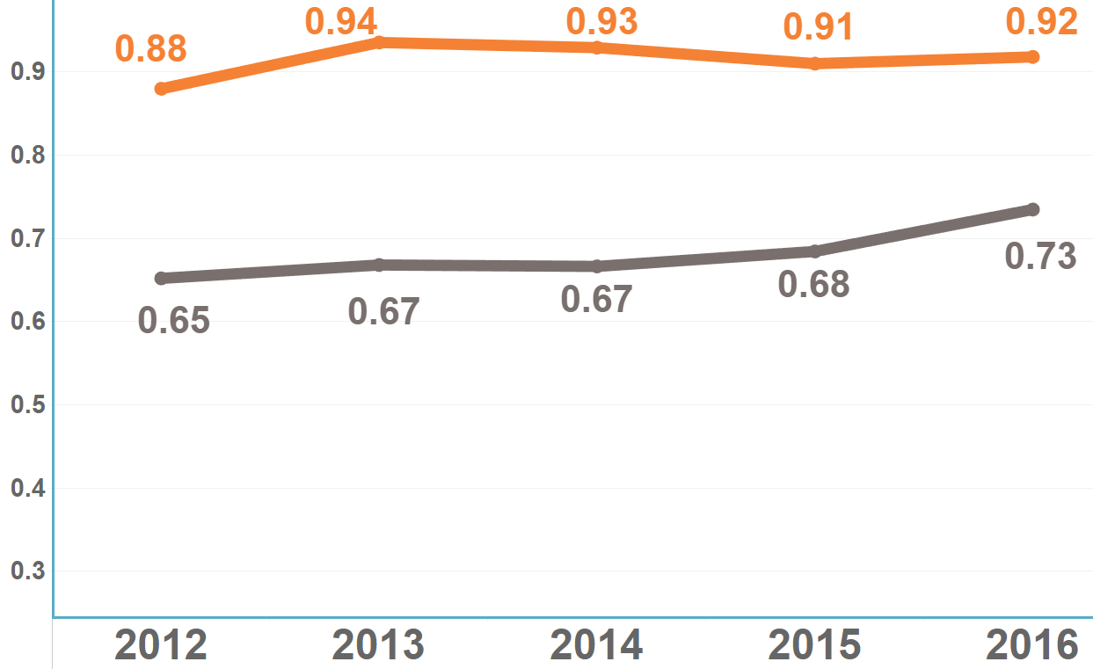
Índice global de acceso a los servicios básicos de agua (IGASA)
INDICADOR
102

Slide 3
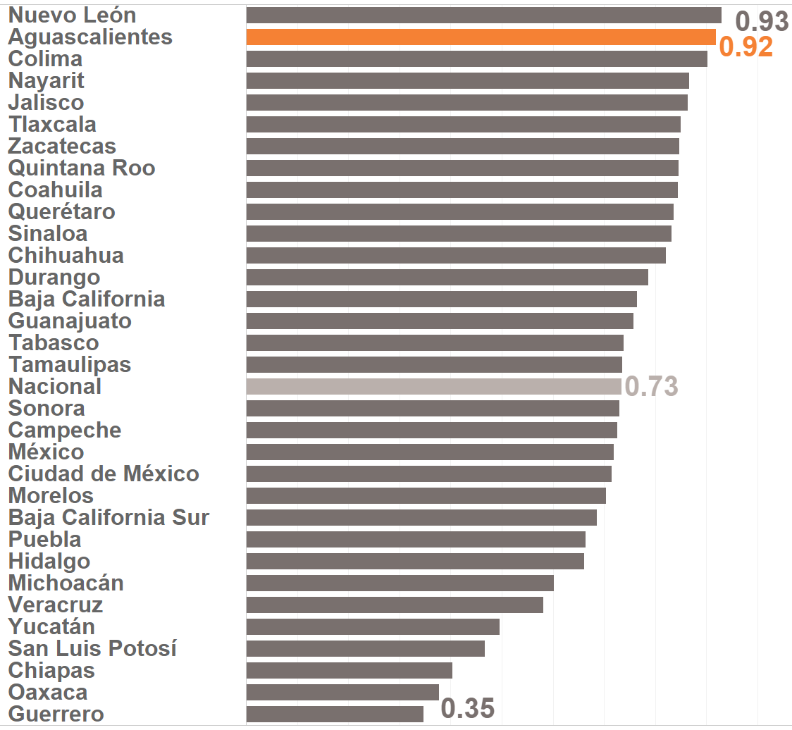
Índice global de acceso a los servicios básicos de agua (IGASA)
INDICADOR
102

Slide 4
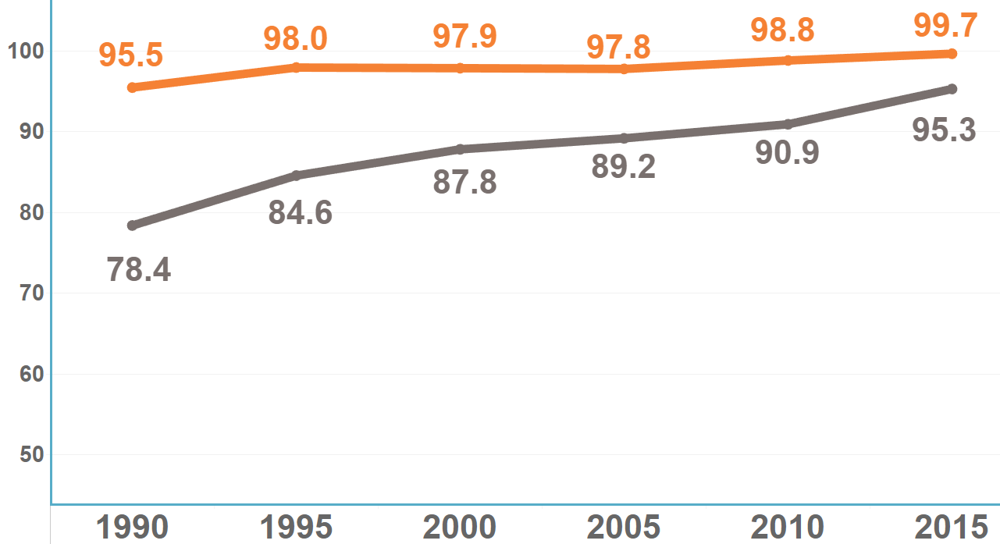
Población con acceso a servicios de agua entubada
INDICADOR
99

Slide 5
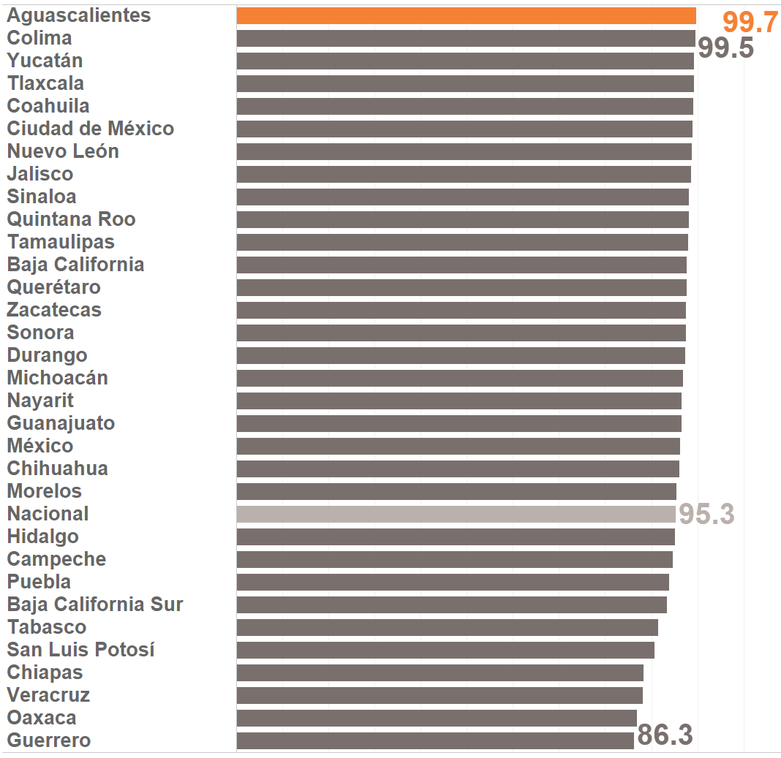
Población con acceso a servicios de agua entubada
INDICADOR
99

Slide 6
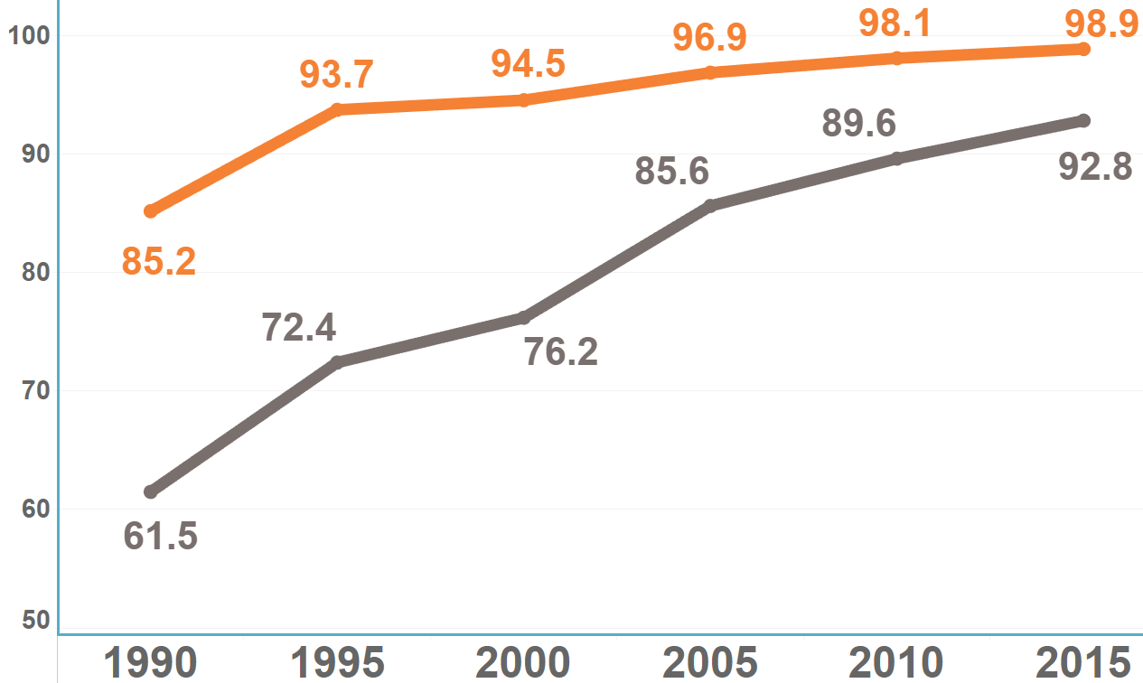
Población con acceso a los servicios de alcantarillado y saneamiento básico
INDICADOR
100

Slide 7
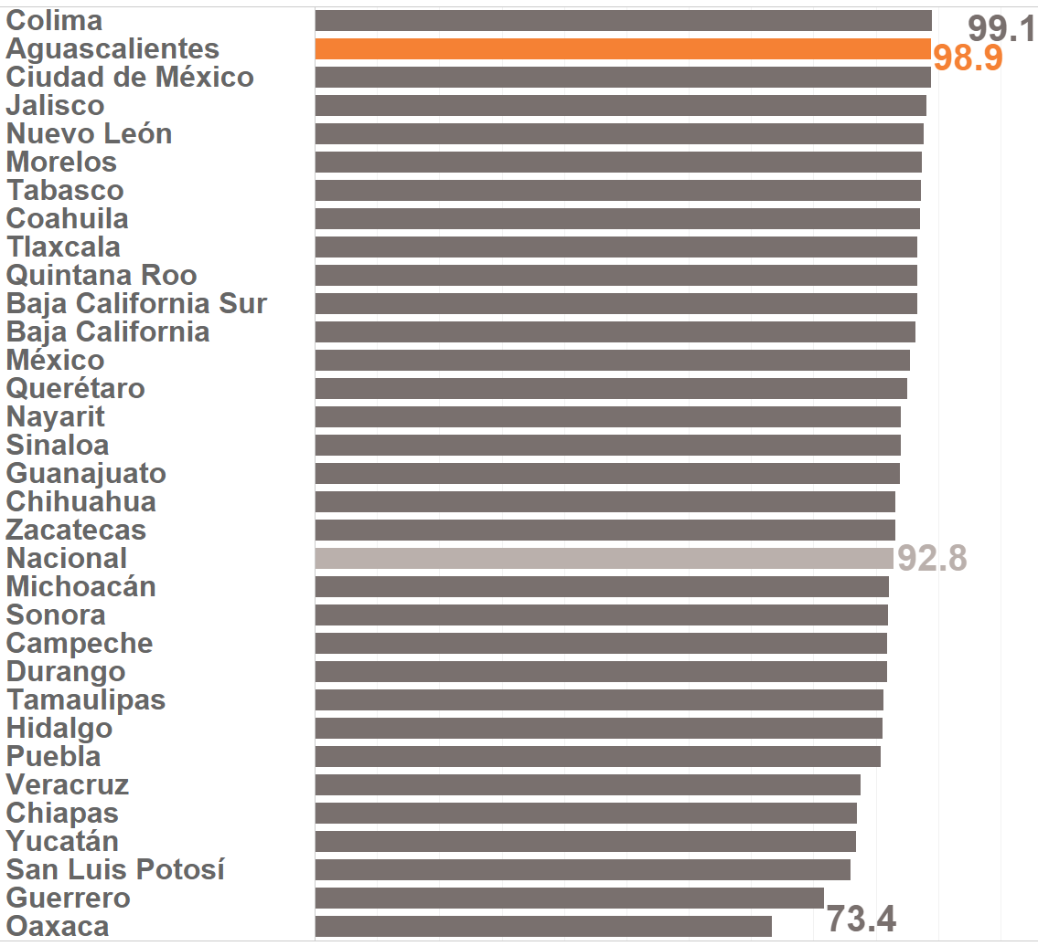
Población con acceso a los servicios de alcantarillado y saneamiento básico
INDICADOR
100

Slide 8
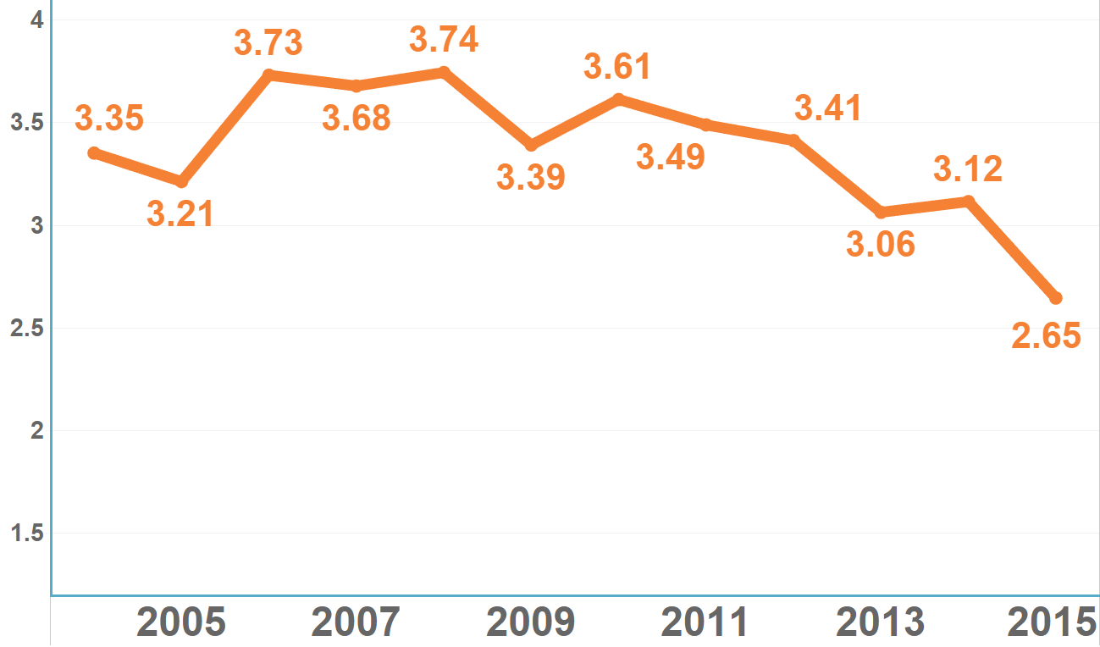
Capacidad instalada de plantas de tratamiento de aguas residuales
INDICADOR
101

Slide 9
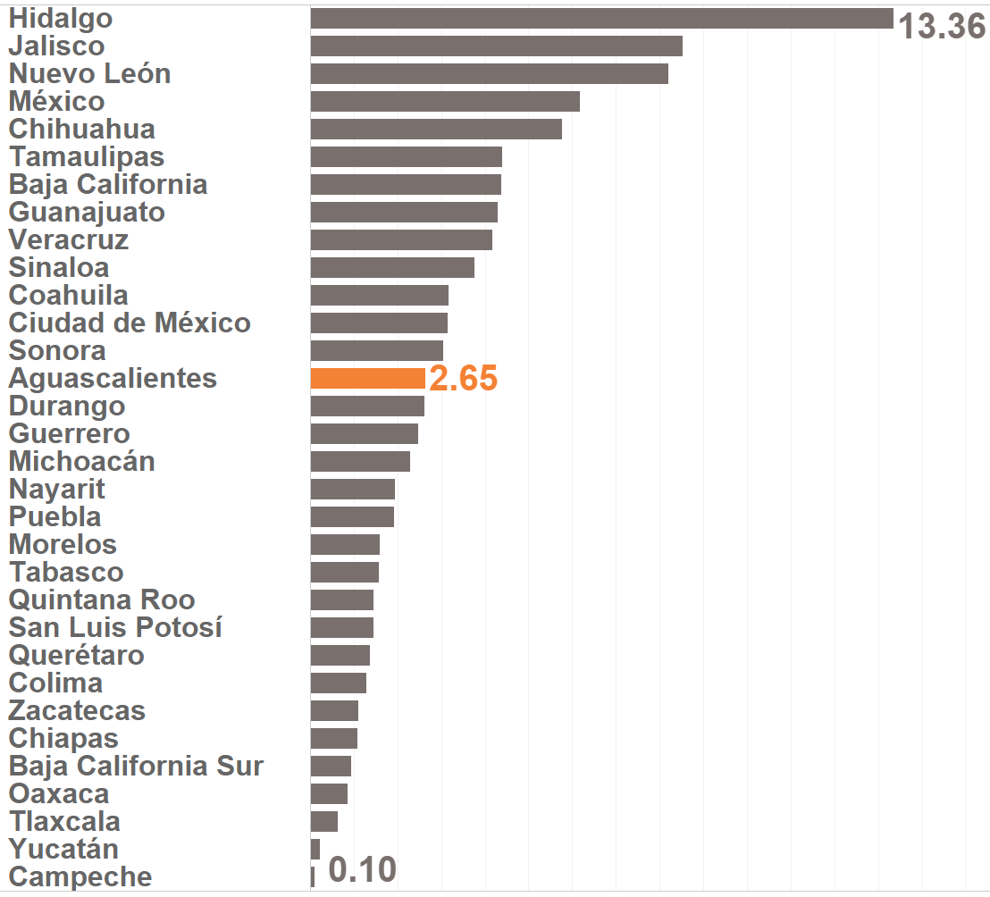
Capacidad instalada de plantas de tratamiento de aguas residuales
INDICADOR
101

Slide 10
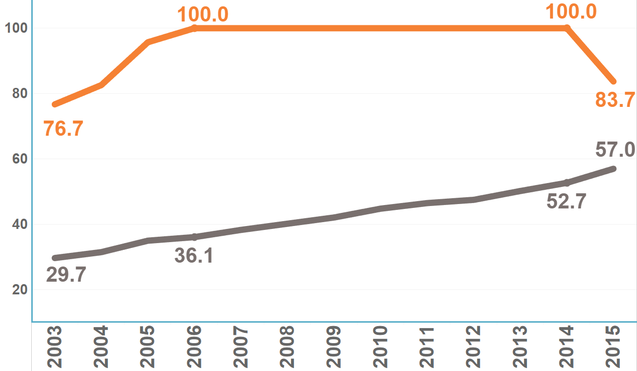
Porcentaje de cobertura de tratamiento de aguas residuales
INDICADOR
574

Slide 11
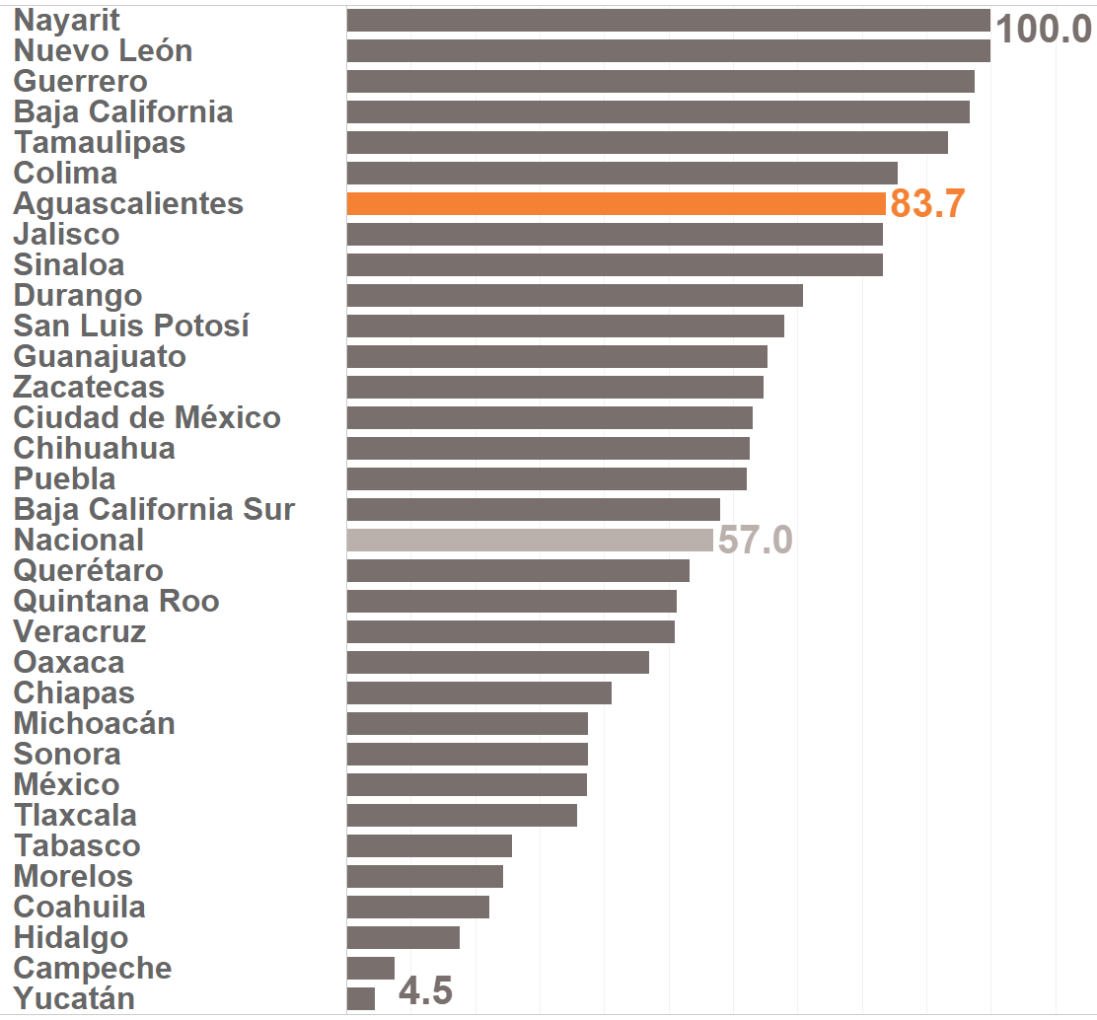
Porcentaje de cobertura de tratamiento de aguas residuales
INDICADOR
574

Slide 12
Agua renovable per cápita (m3/hab/año), 2015
INDICADOR
?

Slide 13
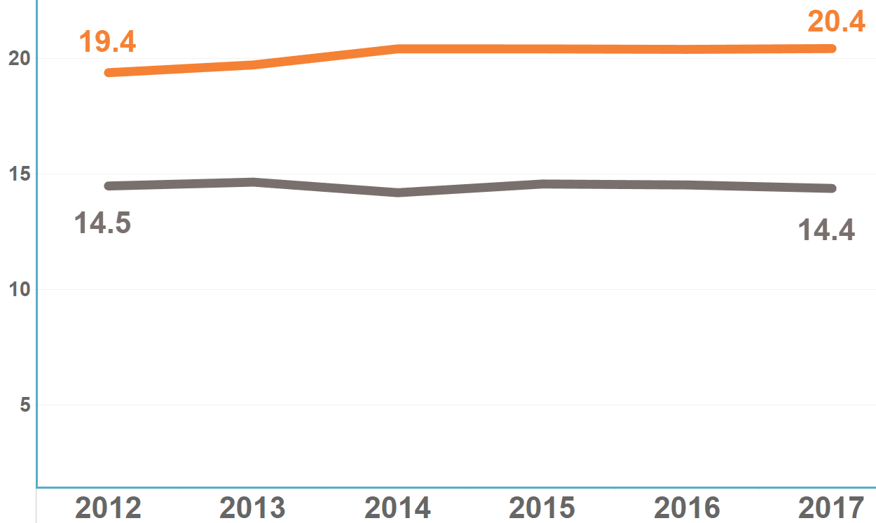
Porcentaje de uso consuntivo del total de volumen concesionado: Abastecimiento público, 2015
INDICADOR
622

Slide 14
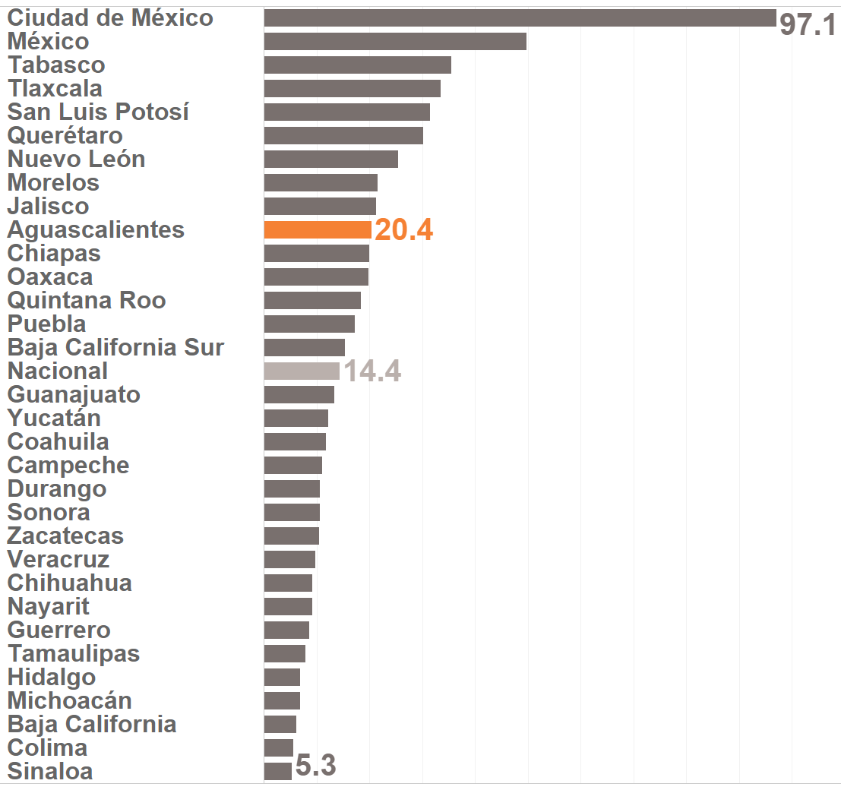
Porcentaje de uso consuntivo del total de volumen concesionado: Abastecimiento público, 2015
INDICADOR
622

Slide 15
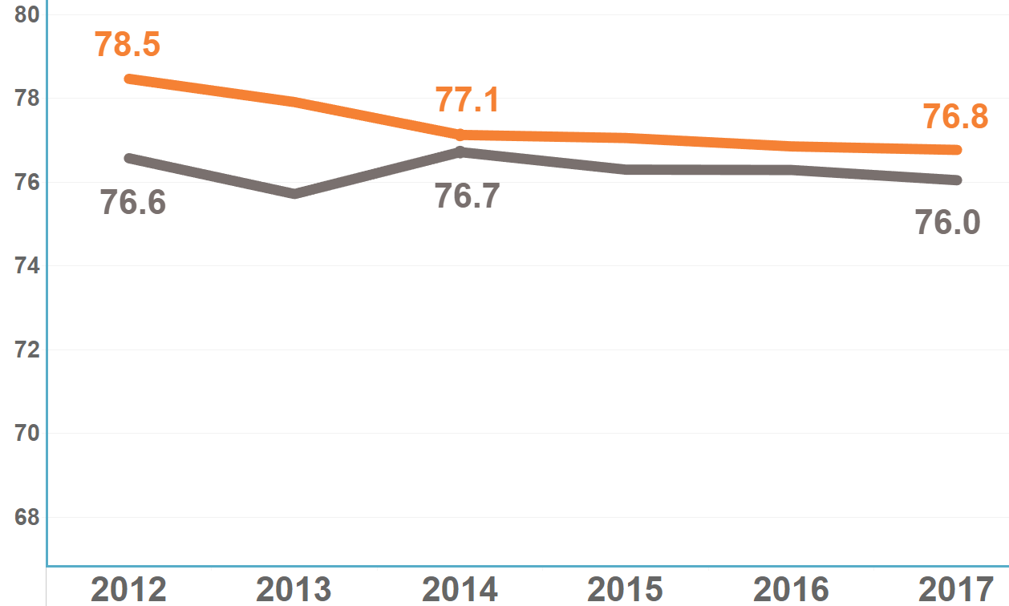
Porcentaje de uso consuntivo del total de volumen concesionado: Agrícola
INDICADOR
621

Slide 16
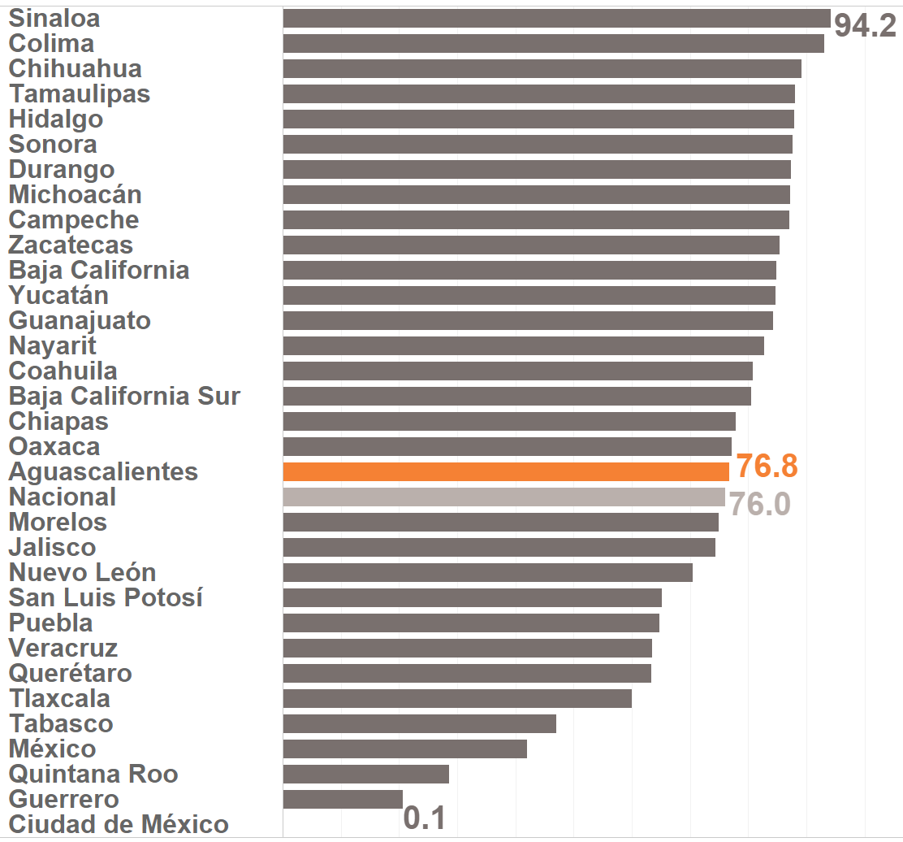
Porcentaje de uso consuntivo del total de volumen concesionado: Agrícola
INDICADOR
621

Slide 17
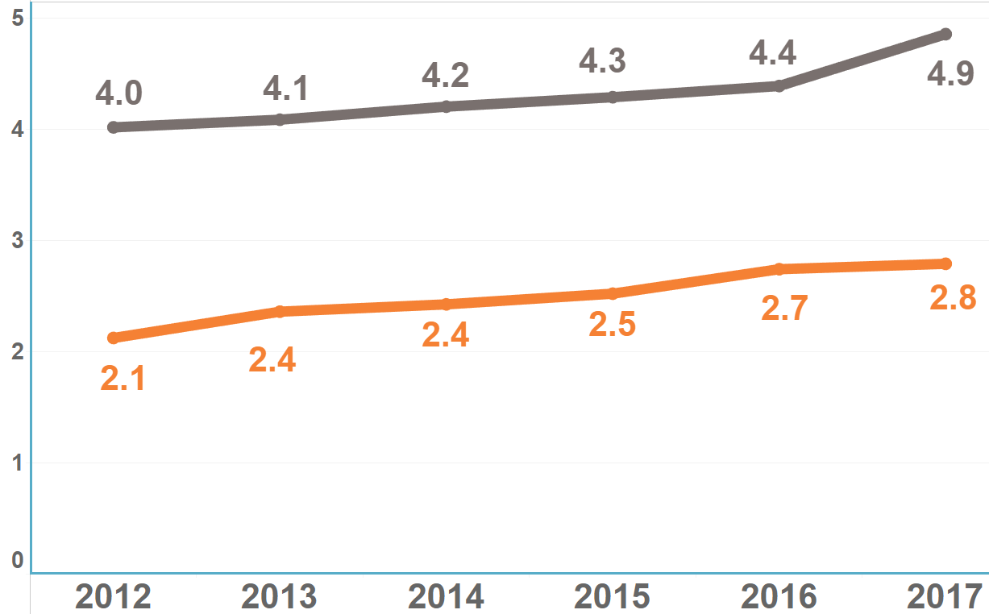
Porcentaje de uso consuntivo del total de volumen concesionado: Industria autoabastecida
INDICADOR
623

Slide 18
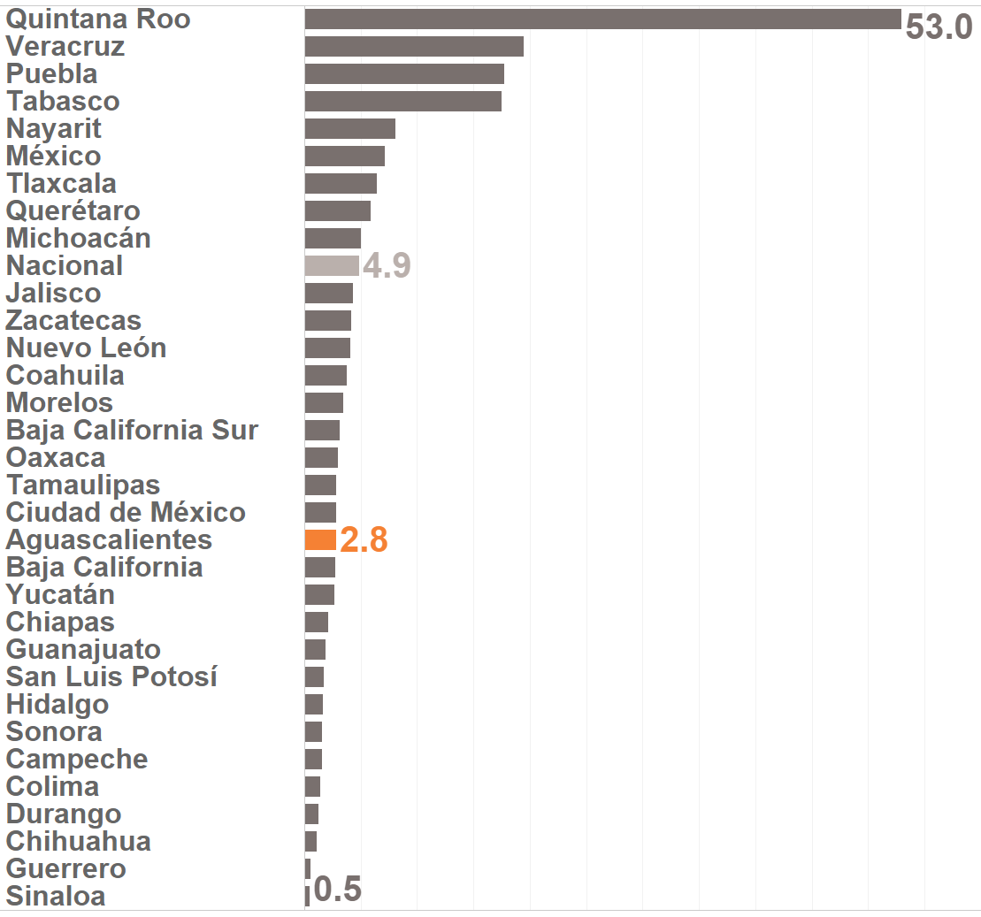
Porcentaje de uso consuntivo del total de volumen concesionado: Industria autoabastecida
INDICADOR
623

Slide 19
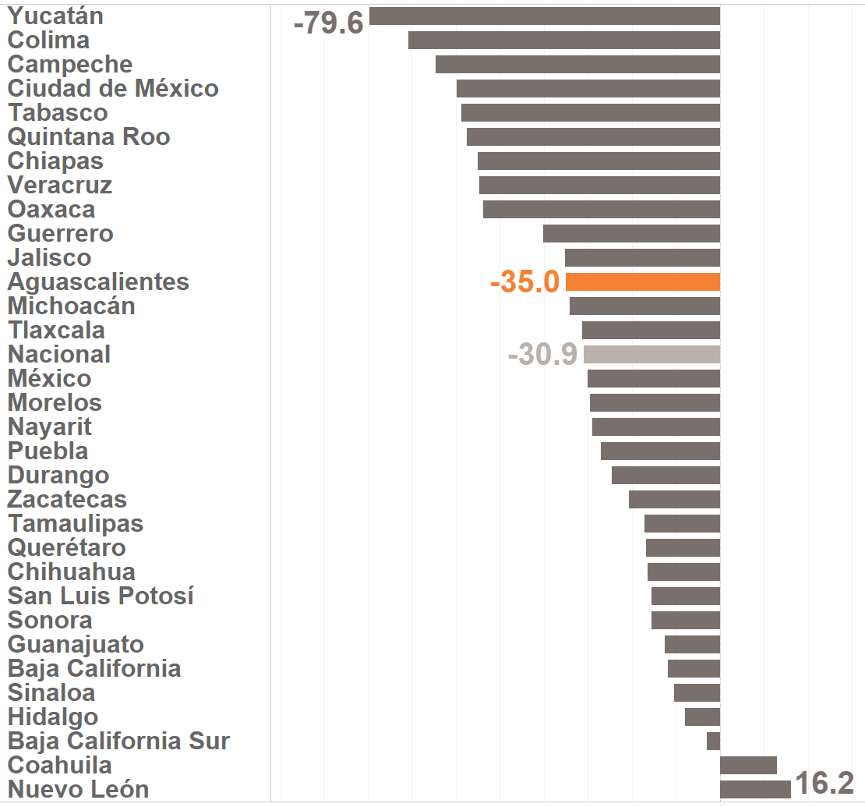
Pérdida de bosque y selva primaria
INDICADOR
571

